Slide 1
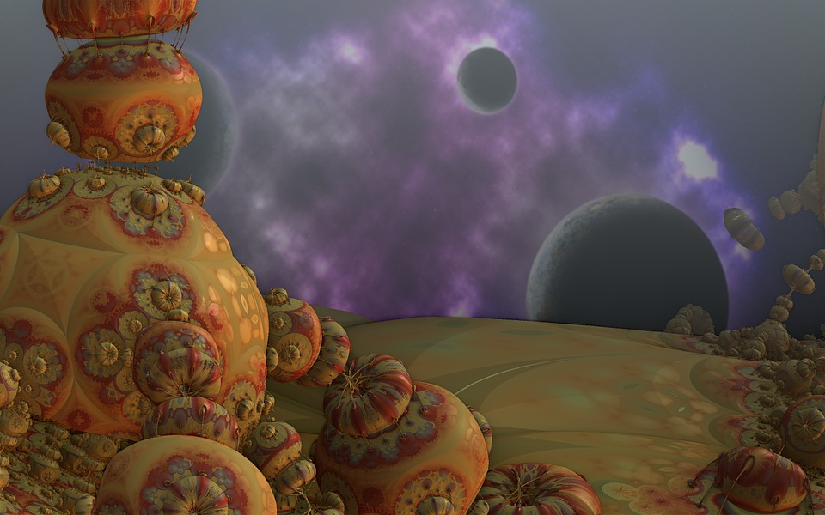
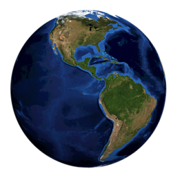
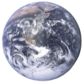
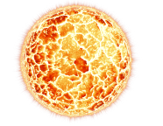
ESTUDO METÓDICO
O EVANGELHO SEGUNDO O ESPIRITISMO
CAPÍTULO 3
2- DIFERENTES CATEGORIAS DE MUNDOS HABITADOS
HÁ MUITAS MORADAS NA CASA DO PAI

Slide 2
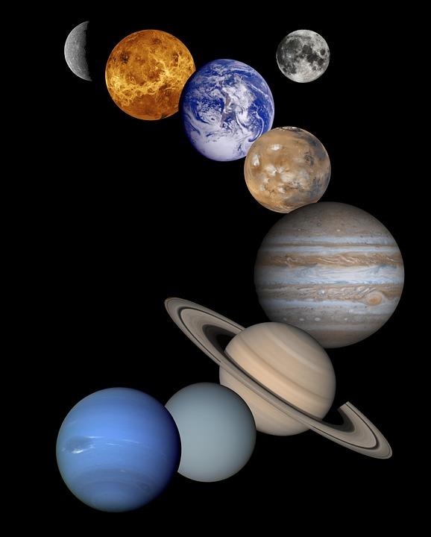
DFD
CONDIÇÕES DOS PLANETAS
MUITOS PLANETAS SÃO HABITADOS. ALGUNS SÃO INFERIORES, OUTROS SÃO SUPERIORES.

Slide 3
DFD
AS DIFERENTES MORADAS
MUNDOS SUPERIORES:
VIDA TODA ESPIRITUAL
MUNDOS INTERMEDIÁRIOS:
MUNDOS IGUAIS À TERRA
REFERENCIAL: TERRA
MUNDOS INFERIORES: EXISTÊNCIA TODA MATERIAL

Slide 4
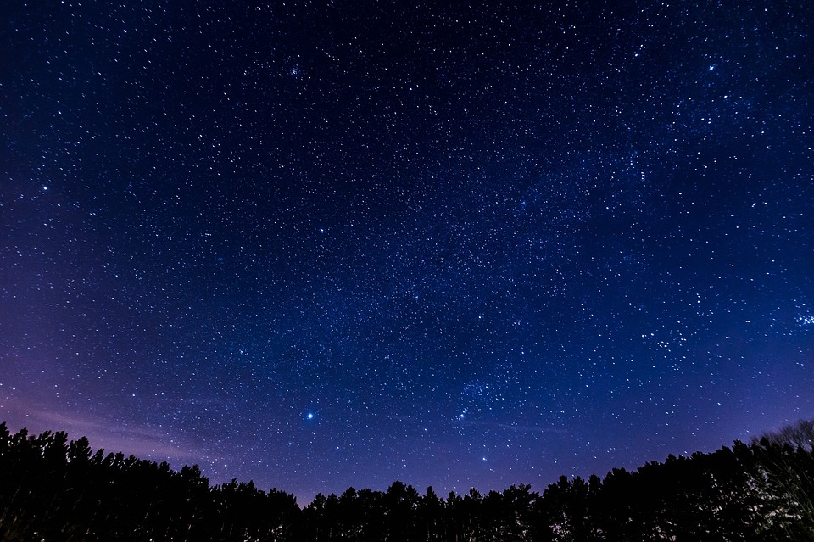
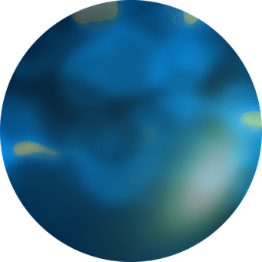
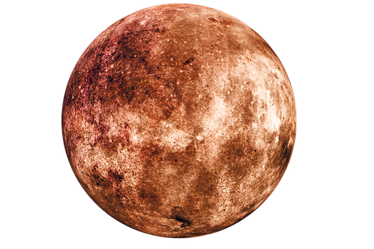
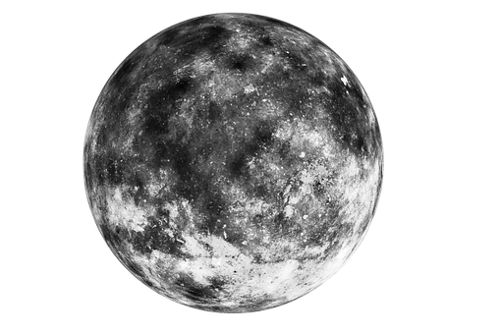
DIVISÃO DOS MUNDOS HABITADOS
CELESTE
DITOSO
REGENERAÇÃO
PROVAS E EXPIAÇÕES
PRIMITIVO

Slide 5
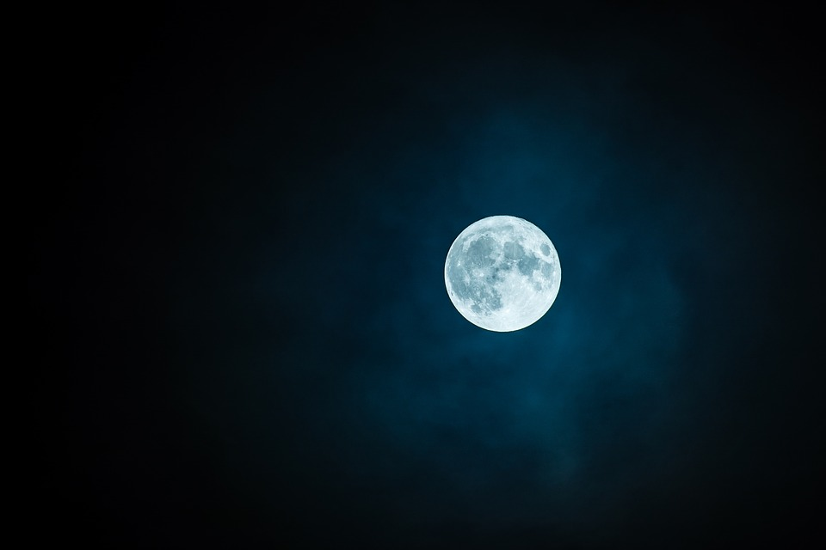
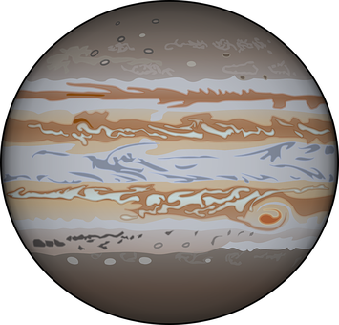
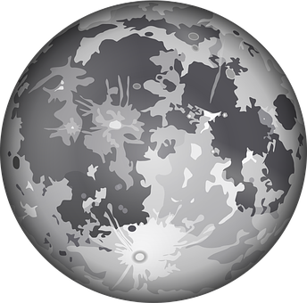
O PROGRESSO DOS ESPÍRITOS
QUANDO AS PESSOAS SE TORNAM MELHORES ELAS PODEM IR PARA UM PLANETINHA MELHOR.
NÃO ACONTECE NUM ÚNICO MUNDO.

Slide 6
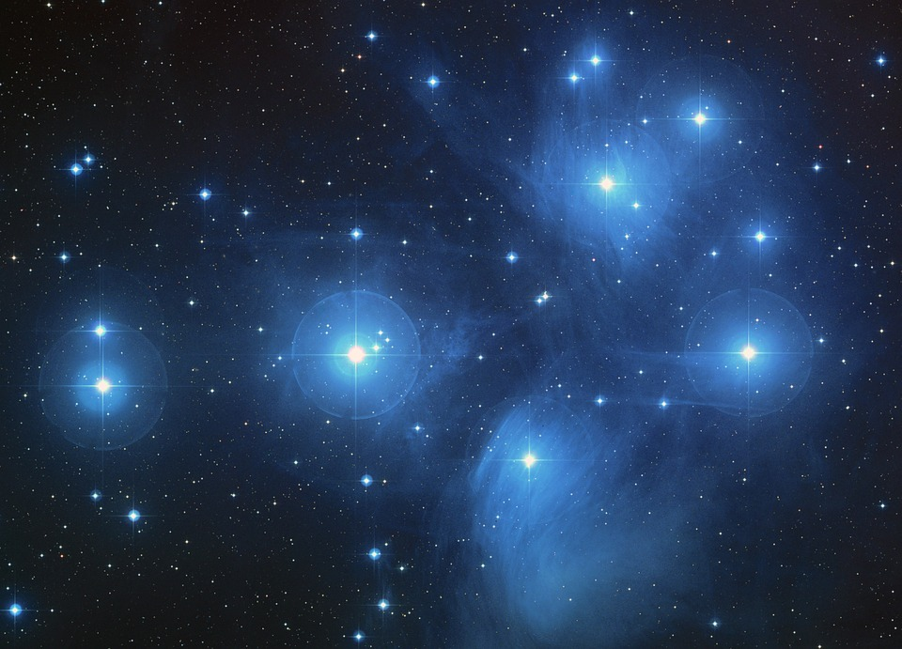
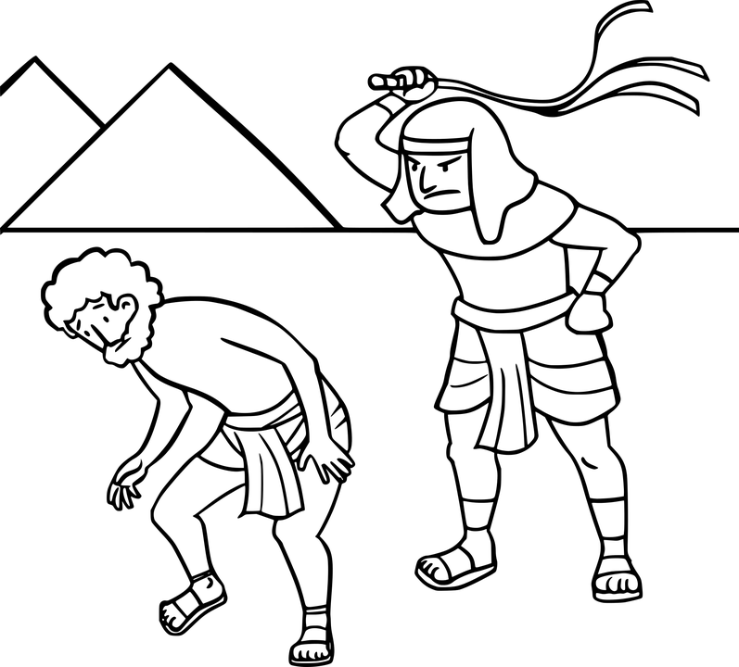
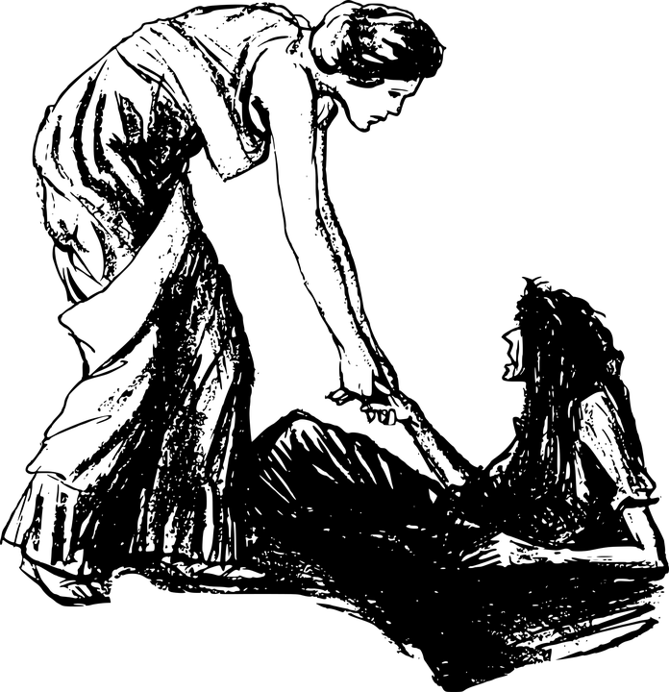
CONCLUSÃO
ASCENSÃO A UM MUNDO DE ORDEM
MAIS ELEVADA.
PRATICANDO O BEM
PRATICANDO O MAL
PERMANÊNCIA EM UM MUNDO ATRASADO.

Slide 7
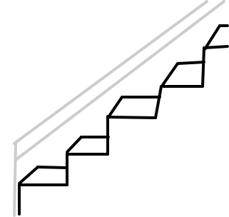
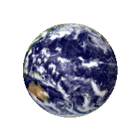
PARA A GENTE PENSAR...
CELESTES
DITOSOS
REGENERAÇÃO
EXPIAÇÕES E PROVAS
PRIMITIVOS
EM QUAL DEGRAU DESSA ESCADA ESTÁ O NOSSO PLANETA TERRA? POR QUÊ?

